Slide 1

KẾT NỐI TRI THỨC VỚI CUỘC SỐNG
Toán 1
GV: Đồng Thị Ái Quỳnh

Slide 2
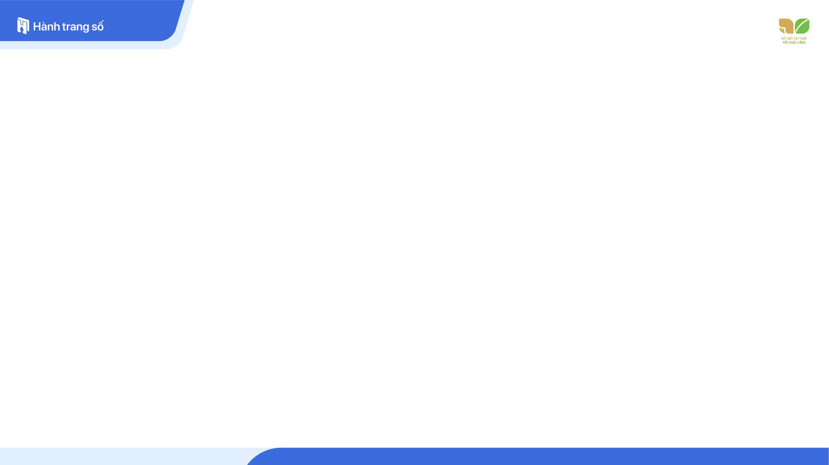

Bài 21: Các số có hai chữ số
Tiết 4 ( trang 10+11)
Ban biên tập AES

Slide 3
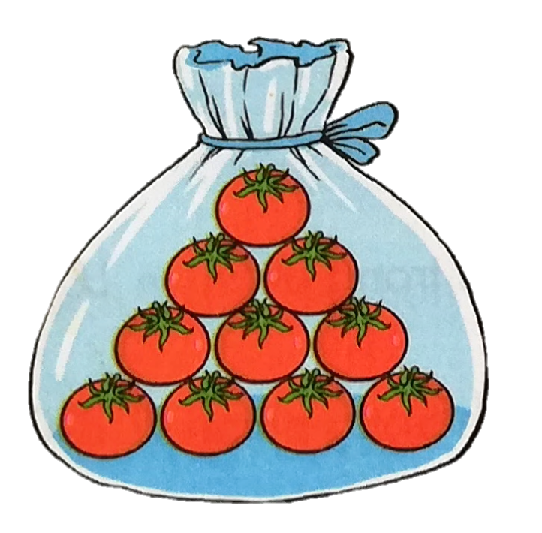
10
quả cà chua
1 chục quả cà chua
Ban biên tập AES

Slide 4

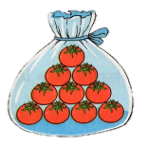

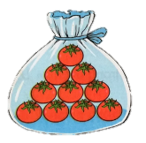





Các số đến 99
 | Chục | Đơn vị | Viết số | Đọc số
2
4
24
Hai mươi tư
3
5
35
Ba mươi lăm
7
1
71
Bảy mươi mốt
8
9
89
Tám mươi chín
QUYNH MIS

Slide 5
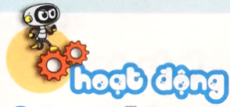
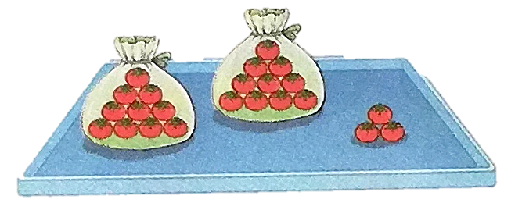
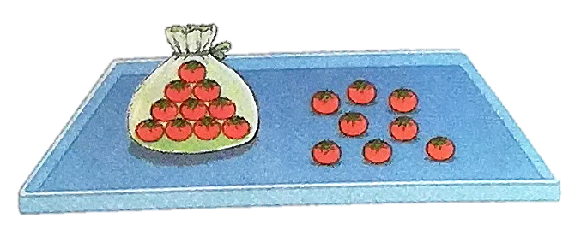
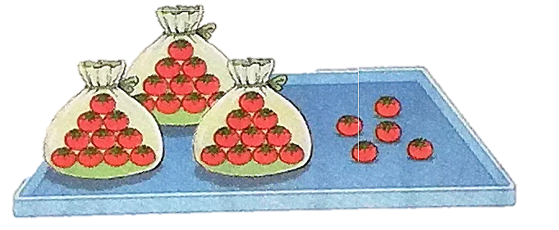
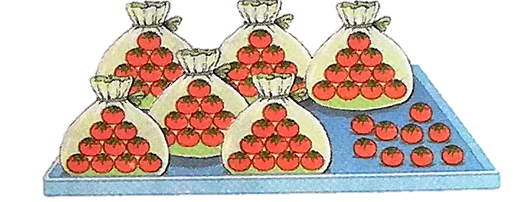
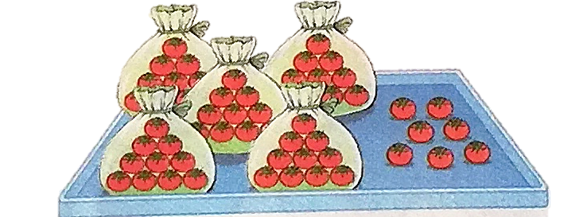
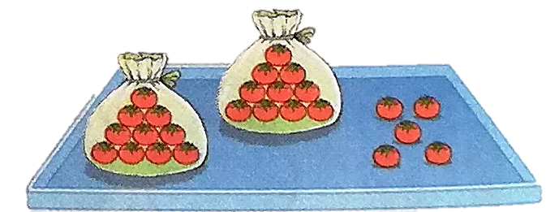
1
Số ?
2
3
18
23
gồm chục và đơn vị
?
gồm 1 chục và 8 đơn vị
?
35
gồm chục và 5 đơn vị
3
?
?
gồm 6 chục và đơn vị
?
69
9
?
gồm chục và đơn vị
25
2
57
?
?
gồm chục và đơn vị
?
5
7
?
?
5

Slide 6
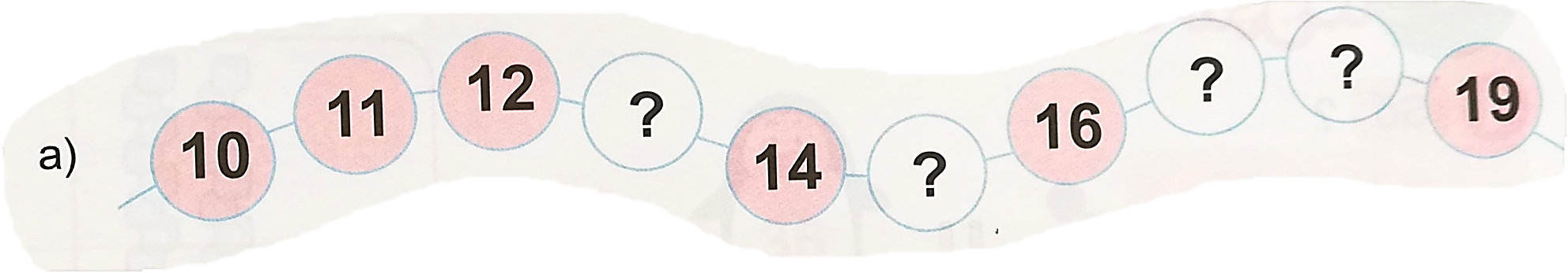
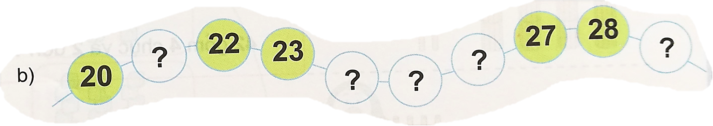
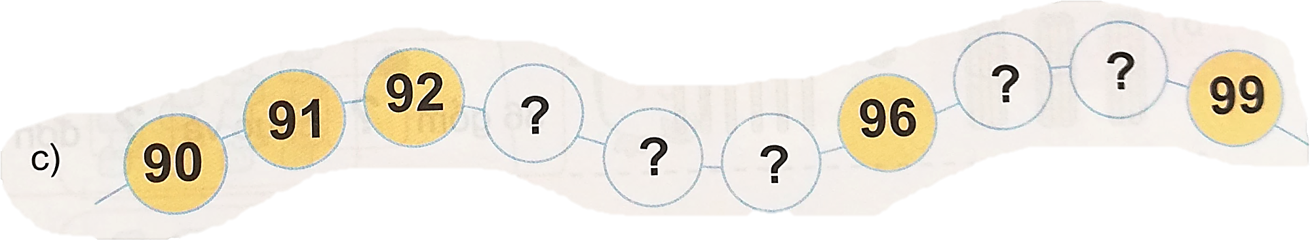
2
Số ?
17
18
13
15
21
26
29
24
25
97
98
93
94
95

Slide 7

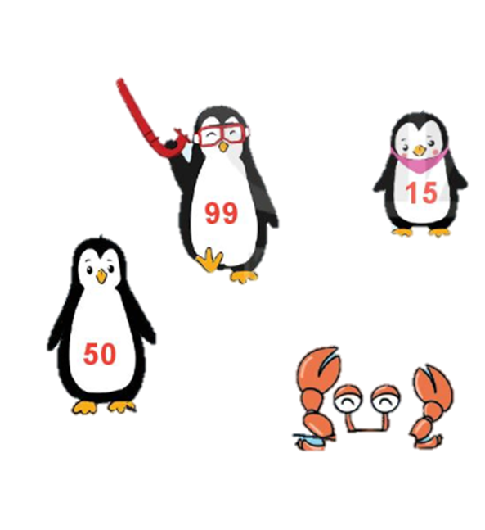





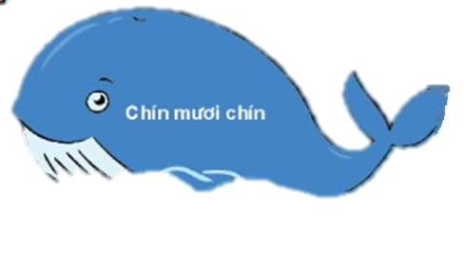

Tìm cách đọc số ghi trên mỗi con chim cánh cụt.
2
Mười lăm
Năm mươi
Hai mươi mốt
Mười chín
Chín mươi chín

Slide 8
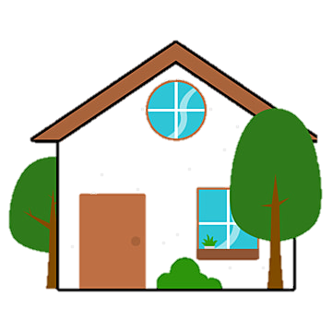
Khoanh vào chữ cái đặt trước câu trả lời đúng:
3
Nhà Minh
Nhà Hoa
14
15
?
Nhà bạn Minh cạnh nhà bạn Hoa. Số nhà bạn Minh là 16 . Số nhà bạn Hoa là:
A. 15
B. 16
C. 17

Slide 9

CỦNG CỐ
BÀI HỌC

